Slide 1
Un Modèle structurel des usages de l’audioguide Nintendo 3ds du musée du Louvre Observations tirées de la comparaison résultats/objectifs initiaux Anne Krebs - Agnès Alfandari . Rencontres numériques. 22 octobre 2013

Slide 2
Modèle
Variables explicatives | Variables à expliquer
Caractéristiques sociales Capital | Usages Réception

Slide 3
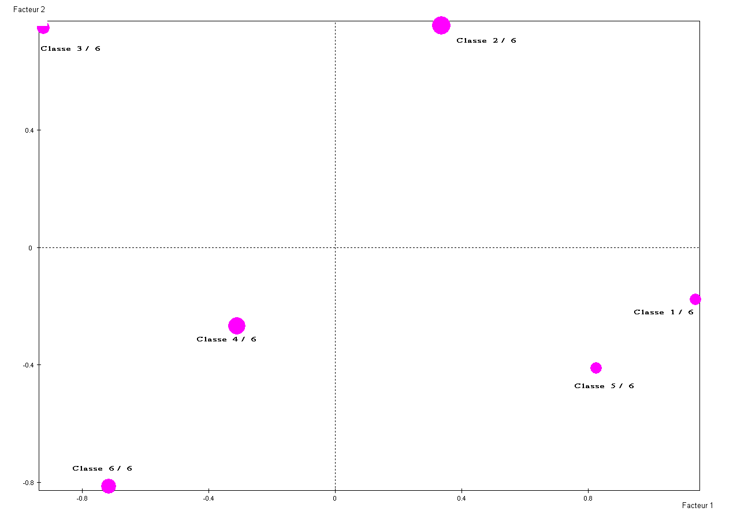
Résultats : classes

Slide 4
Résultats : poids des classes
Âge
15%
21%
Capital
technologique
Capital
culturel
13%
21%
13%
17%
Origine

Slide 5
Résultats : profils
Les adolescents primo-visiteurs du Louvre
Les jeunes adultes étrangers à fort capital culturel et technologique
Les familles étrangères en situation touristique
Les amateurs du Louvre
et des musées
Les séniors franciliens non technophiles
Les technophiles non connaisseurs en art

Slide 6
Résultats : projets d’usage de la console
Découvrir le Louvre pour la 1ère fois
Découvrir et approfondir ses connaissances de façon ludique et technologique
Visiter en famille
Approfondir ses connaissances grâce à un audioguide
S’orienter dans le musée et être guidé durant la visite
S’orienter dans le musée et avoir des explications sur les œuvres et les collections

Slide 7
Caractérisation des classes (trajectoire générationnelle)
 | Adolescents primo-visiteurs (15-17 ans) | Jeunes adultes étrangers à fort capital technologique et culturel (18-25 ans) | Familles étrangères en situation touristique | Technophiles non connaisseurs en art | Amateurs de musées et du Louvre | Séniors franciliens non technophiles
Profil dominant de la classe | Élèves | Étudiants / Jeunes actifs (NS) | Actifs en emploi 31 à 59 ans Séniors Porteurs de billets | Ont visité le Louvre gratuitement | Grands amateurs de musées Déjà venus au Louvre | Parisiens et Franciliens Séniors
Usages de la console | N’ont pas remarqué ni utilisé toutes les fonctionnalités de la console Ont compensé en utilisant les panneaux muraux Ont abandonné l’usage de la console durant la visite | Usage continu de la console durant toute la visite | Estiment que la console apprend à regarder plus attentivement les œuvres Regrettent le manque d’information et de démonstration concernant l’usage de la console Autocritiques sur leur impréparation | Ont choisi un parcours et suivi un itinéraire proposé par la console Ont utilisé la fonction « se localiser » Ont utilisé la console pour visiter le Louvre de façon « un peu » plus ludique | Visée d’approfondissement des savoirs Pas de besoins d’orientation dans le musée. Usage mixte de la console (en alternance avec visite libre). | Ont utilisé la fonction « se localiser » et le plan figurant sur la console. Estiment que la console permet de visiter le musée de manière plus efficace. Estiment que le personnel aurait dû leur proposer une démonstration de la console.
Bénéfices retirés | « Peu satisfaits » globalement de l’outil, sans avis tranché par rapport aux autres classes. « Pas du tout satisfaits » des commentaires audio, de leur durée et de l’orientation avec la console | « Très satisfaits » de l’utilisation de la console et de ses fonctionnalités | Jugent l’orientation avec la console défaillante. Ont compensé grâce aux panneaux muraux et au plan-information du Louvre. « Pas du tout satisfaits » de la console et de ses fonctionnalités | « Assez satisfaits » des commentaires audio et de leur durée. | « Très satisfaits » des commentaires audio. | « Assez satisfaits » des commentaires audio et de leur durée. « Peu satisfaits », globalement, de l’utilisation de la console et de ses fonctionnalités d’orientation.
Opinion concernant l’association Louvre - Nintendo |  | Estiment que l’association Louvre - Nintendo « donne une image plus moderne du musée ». |  | L ’association avec Nintendo « montre qu’une console peut servir à autre chose qu’à un jeu vidéo ». | Sont « tout à fait d’accord » avec le fait que l’association Louvre - Nintendo « fait trop commercial »

Slide 8
Principaux constats
Public très satisfait | Public mitigé |  |  |  | Public insatisfait
Jeunes adultes | Amateurs des musées et du Louvre | Technophiles (non connaisseurs) | Adolescents | Séniors franciliens (non technophiles) | Visiteurs étrangers en famille
Exploitent toute la richesse et les potentialités offertes par l’outil | Utilisent la console comme un audioguide traditionnel | Utilisent la console comme un instrument de navigation | Renoncent à l’usage de l’outil | Utilisent la console pour s’orienter et écouter des commentaires | N’ont pas su utiliser la console

Slide 9
Principaux constats
Appréciation dépendante de :
Expérience et connaissance des musées (ou pas)
Expérience et connaissance du Louvre (ou pas)
Compétences techniques et technologiques (ou pas)

Slide 10
Principaux constats
Appréciation dépendante du type de projet de visite :
Découvrir / S’orienter dans le musée
Approfondir / Enrichir ses connaissances

Slide 11
Principaux constats
Trois grandes logiques d’usages de la console
Usage riche et « exhaustif »
Usage sélectif choisi
Usage sélectif subi

Slide 12
Les résultats de l’étude face aux objectifs initiaux
Un objectif global : Améliorer la qualité et l’attractivité du service
Des objectifs internes :
améliorer le taux de prise
moderniser l’image du musée
développer les publics (garantir l’attraction du jeune public)
Des objectifs externes :
proposer des contenus et usages adaptés aux différents publics
améliorer le guidage, la localisation dans les espaces
enrichir l’expérience de visite

Slide 13
Objectifs/résultats : améliorer le taux de prise
Très forte augmentation du taux de prise et, compte tenu de la forte fréquentation, du nombre de guides loués. (Arrivée du nouveau guide en avril 2012)
+

Slide 14
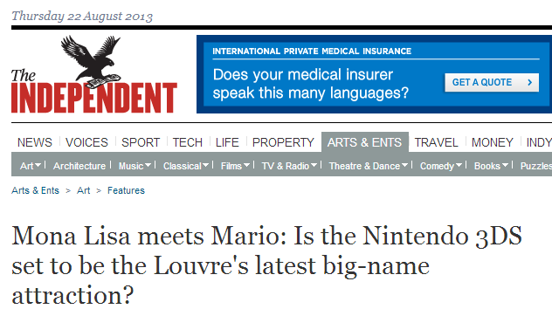
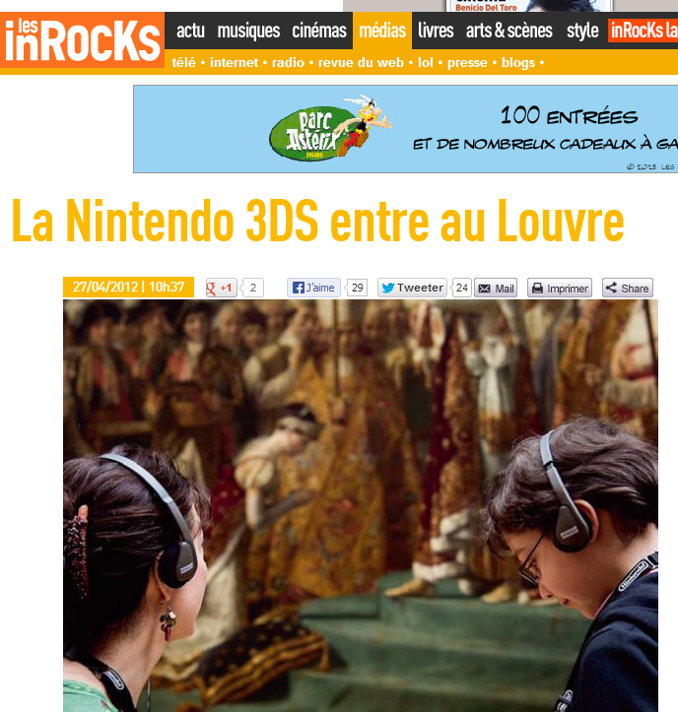
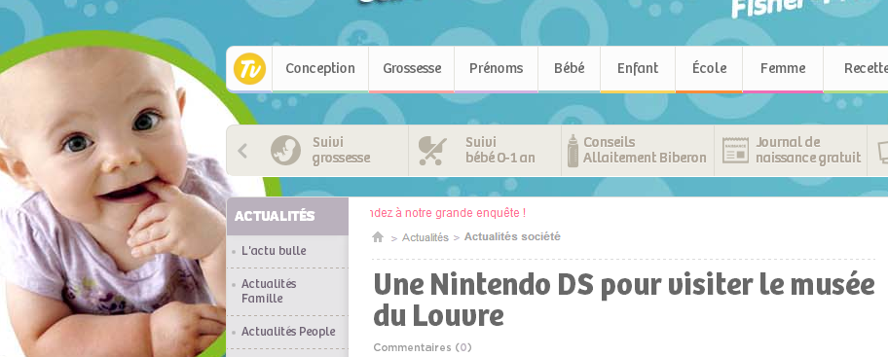
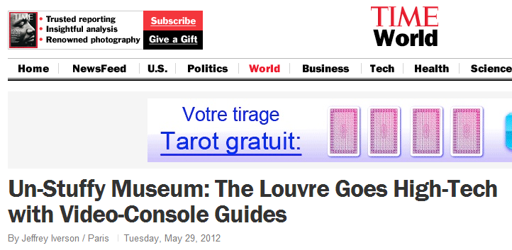
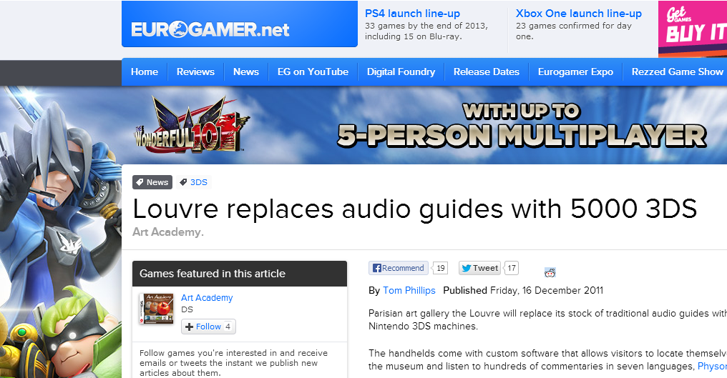
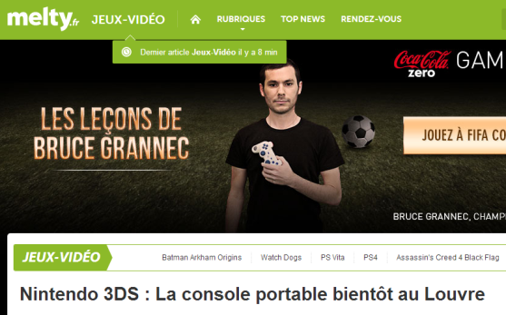
Objectifs/résultats : moderniser l’image du musée
+ Une couverture média très importante, un « buzz » très positif, un fort enthousiasme.
+ Apparition de nouvelles motivations de visites : visiter le Louvre avec un outil moderne et performant, de façon plus ludique, envie de tester la console.

Slide 15
Objectifs/résultats : développer les publics (garantir l’attraction des jeunes)
60 % des utilisateurs de l’audioguide ont moins de 30 ans
2/3 des utilisateurs ne sont pas des usagers traditionnels de l’audio guidage
La DS conforte et augmente la proportion de jeunes usagers
La DS attire dans une proportion considérable de nouveaux usagers
+
-
Chez les plus jeunes (15-17 ans [15%]), l’effet d’attraction est réel mais sans effet de transformation. Il sont globalement peu satisfaits de leur visite.
+/-
Les technophiles non connaisseurs en art semblent être attirés par l’association Louvre/Nintendo et la promesse d’une visite plus ludique. Ils sont assez satisfaits sans toutefois être dithyrambiques.
+
Les jeunes adultes (18-25 ans [21%]) sont très satisfaits. Ils sont le cœur de cible de la nouvelle offre.

Slide 16
Objectifs/résultats : proposer des contenus et des usages adaptés
Les contenus ne répondent pas aux attentes des adolescents qui finissent par abandonner l’appareil
Les touristes en famille, primo visiteurs, ont des difficultés à s’orienter et à bien utiliser l’appareil
L’écoute de l’offre est beaucoup mieux répartie (parcours, incontournables, offre famille, commentaires)
Les jeunes étrangers amateurs et technophiles exploitent toutes les possibilités de l’offre lors d’une visite très exhaustive
+/- les séniors plébiscitent les commentaires mais font un usage très limité de la DS, les technophiles peu connaisseurs en art apprécient la visite plus ludique et les fonctionnalités d’orientation

Slide 17
Objectifs/résultats : améliorer le guidage
Le nouveau guide apporte globalement des améliorations mais laisse de coté certains publics pour qui la DS peut même représenter une difficulté supplémentaire.
Pour 72 % le plan permet de s’orienter facilement / 14 % avec l’ancien guide
La nécessité de recourir à d’autres aides : plan guide, les panneaux muraux d’orientation, agents dans les salles reste forte
Les familles en situation touristiques et les séniors franciliens en forte demande d’orientation ont eu de grandes difficultés à utiliser cette fonctionnalité.

Slide 18
Objectifs/résultats : enrichir l’expérience de visite
Faciliter la visite
Mieux regarder
Apprendre
accéder
à des
informations
sur les œuvres
38 % très satisfaits
43 % plutôt satisfaits
Découvrir des œuvres
Mieux s’orienter
S’isoler
profiter

Slide 19
Conclusions
Bonne satisfaction globale
Forte augmentation du taux de prise
Bénéfice en terme d’image qui concoure à l’élargissement du public
Nécessité d’améliorer la prise en main, le mode d’emploi, et les modes d’utilisation simplifiées pour certains publics cibles.
Offres complémentaires, alternatives, innovantes et ludiques pour les adolescents.

